Slide 1
专题11 从世界看中国
考点集训

Slide 2
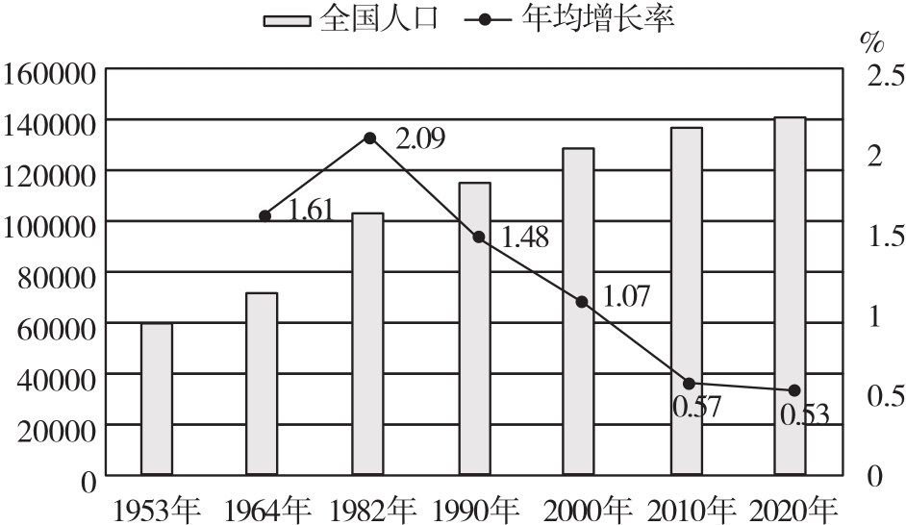
一、选择题:本大题共15小题,每小题4分,共60分。在每小题给出的四个选项中,只有一项是符合题目要求的。
(2021·深圳学考)读我国人口增长图,完成1~2题。

Slide 3
1.关于我国人口,以下说法正确的是( )
A.人口自然增长率持续上升
B.2020年我国人口数量已突破14亿
C.人口年均增长率持续上升
D.近10年我国人口数量增加超过20亿
2.关于人口普查,说法正确的是( )
A.提高人口素养 B.调控第三产业
C.有利于完善人口政策 D.提高人健康状态
B
C

Slide 4
第1题,由图可知,我国的年均增长率自1982年开始持续下降,据此可推知A和C说法错误;读图可知,2020年我国人口数量已突破14亿,B说法正确;经过估算可知,近10年我国人口数量增加约1亿,D说法错误。第2题,人口普查是一项重要的国情调查,对人口发展战略和政策体系、调整完善人口政策,推动人口结构优化具有重要意义,C说法正确。

Slide 5
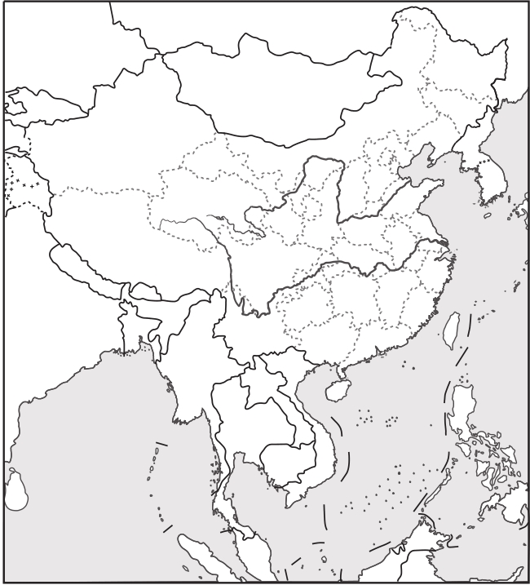
(2021·陕西省学考)我国是海洋大国,海域面积约300万平方千米,大陆海岸线1.8万多千米,有11 000多个海岛。读中国毗邻海域简图,完成3~4题。

Slide 6
3.关于我国海域叙述正确的是( )
A.自北向南是渤海、东海、黄海、南海
B.海南岛是我国面积最大的岛屿
C.东海是我国面积最大的临海
D.曾母暗沙是祖国领土最南端
D

Slide 7
4.海洋是人类生存和发展的“第二空间”,关于海洋开发利用错误的做法是( )
A.适度填海造陆,利用海洋空间资源
B.加大捕捞力度,充分利用生物资源
C.科学有序开采,开发海底油气资源
D.实施海水淡化,合理利用海水资源
B

Slide 8
第3题,由图可知,我国临海自北向南是渤海、黄海、东海、南海,A错误。台湾岛是我国面积最大的岛屿,B错误。南海是我国面积最大的临海,C错误。我国领土最南端在南海的南沙群岛中的曾母暗沙,D正确。第4题,海洋开发利用是指人类对海洋资源的开发和对海洋及其空间的综合利用。随着陆地资源短缺、人口膨胀、环境恶化等问题的日益严峻,沿海国家纷纷把目光投向海洋,加快了对海洋的开发和利用。适度填海造陆,利用海洋空间资源;科学有序开采,开发海底油气资源;实施海水淡化,合理利用海水资源,有利于海洋保护;捕捞过度造成渔获量急剧下降,使海洋珍稀物种濒临绝灭,严重影响海洋资源的可持续利用和海洋生态系统的平衡,故选B。

Slide 9
(2021·福建莆田质检)鄂温克族自称是“住在大山林中的人们”。其传统服饰原料主要为兽皮,冬季用长毛、厚毛皮,夏季用光板皮。据此完成5~7题。
5.鄂温克族主要分布在( )
A.三江平原 B.辽河平原 C.大兴安岭 D.台湾山脉
6.根据资料推断,鄂温克族的传统生产方式是( )
A.泛舟捕鱼 B.铁犁牛耕 C.山林狩猎 D.定居饲养
7.鄂温克族传统服饰的主要作用是( )
A.美观 B.防雨 C.防晒 D.御寒
C
C
D

Slide 10
第5题,根据材料信息判断,鄂温克族居住地地形以山地为主,冬季寒冷,可以推断其主要分布在大兴安岭。第6题,传统服饰原料以兽皮为主,说明其传统生产方式应是山林狩猎。第7题,冬季多采用长毛、厚毛皮主要是为了抵御严寒。

Slide 11
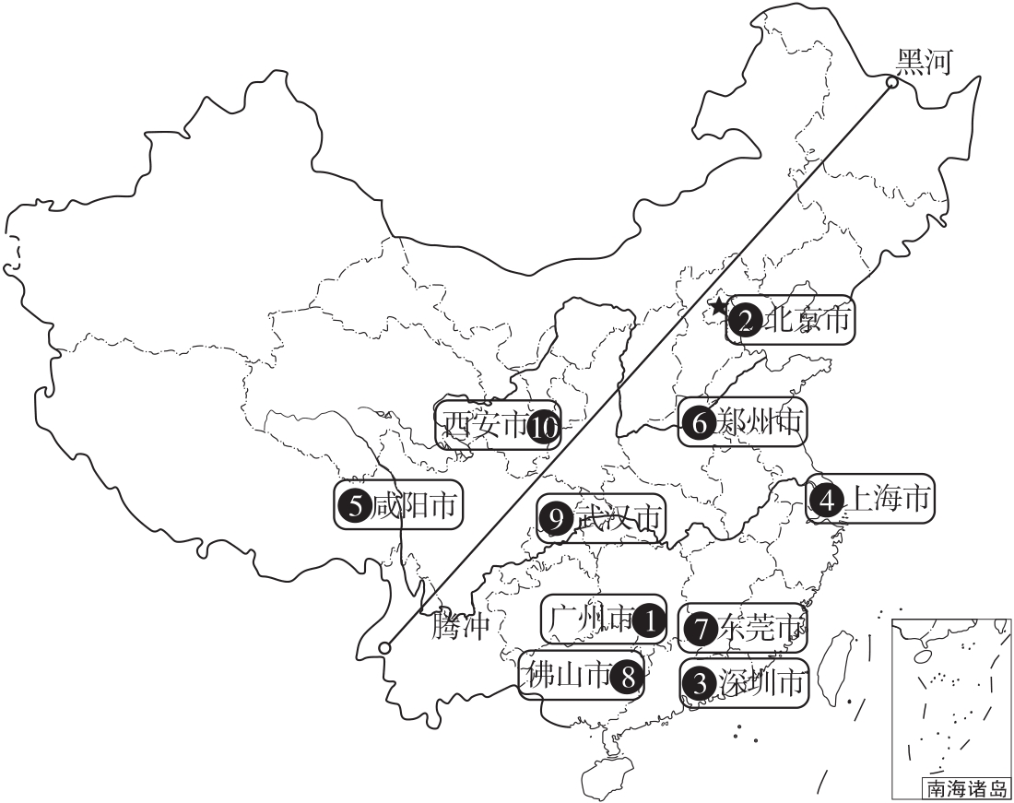
百度地图发布《2021年
清明假期出行预测》,揭
秘大家最关心的人口迁
徙趋势、交通拥堵状况
和假期热门景点情况,为
清明出行指路护航。
下图为清明假期人口迁
徙规模前十城市预测图
和清明假期全国人口迁
徙趋势预测,据此完成8~10题。

Slide 12
8.清明假期人口迁徙规模前十的城市( )
A.主要分布于我国内陆西部地区
B.大致位于黑河—腾冲线以东
C.占据前四的依次是北京、上海、广州、深圳
D.南方城市占据了4个席位
9.影响清明人口迁徙的主要因素( )
A.地形 B.气候
C.风俗习惯 D.工业发展水平
B
C

Slide 13
10.清明假期全国人口迁徙趋势( )
A.因疫情没有波动
B.整体呈“M”形
C.去程人口迁徙高峰为4月4日
D.人口迁徙最高峰出现在返程
B

Slide 14
第8题,读图可知,清明假期人口迁徙规模前十的城市主要分布于我国的中部和东部地区,A项错误;大致位于黑河—腾冲一线以东,B项正确;占据前四的依次是广州市、北京市、深圳市、上海市,C项错误;除北京市、郑州市、西安市外的七个城市都是南方城市,D项错误。第9题,影响人口迁移的因素可分为自然因素和社会经济因素。清明节人口迁徙主要是因为清明节是中国人祭祖的节日,且适逢假期,出行人数大大增加,因此影响清明人口迁徙的主要因素是风俗习惯。故选C。

Slide 15
第10题,读清明假期全国人口迁徙趋势预测图可知,清明假期全国人口波动较大,整体呈“M”形,去程人口迁徙高峰是4月3日,返程人口迁徙高峰是4月5日,人口迁徙最高峰出现在去程,B项正确。

Slide 16
(2021·湖南株洲学考)纪录片《航拍中国》让我们从空中俯瞰大地,开篇的解说词:“你见过什么样的中国?是960万平方公里的辽阔,还是300万平方公里的澎湃,是四季轮转的天地,还是冰与火演奏的乐章”。据此完成11~12题。
11.解说词体现出航拍见到的中国( )
A.草原辽阔 B.森林辽阔
C.高山辽阔 D.海陆辽阔
12.在我国沿北纬30°能同时体验“冰与火演奏的乐章”的季节是( )
A.春 B.夏 C.秋 D.冬
D
B

Slide 17
第11题,根据航拍材料,既有广阔的陆地,也有辽阔的海洋,A项草原辽阔,没体现出海洋,故A错;B森林辽阔,没有表现出海洋;高山辽阔,仅体现了陆地,没体现海洋,故C错,根据分析,D符合题意。第12题,我国北纬30°纬线既穿过青藏高原,也经过长江中下游平原。夏季,青藏高原冰川广布,雪山连绵,而长江中下游地区气候炎热,分布着被称为“四大火炉”的重庆、武汉、南昌、上海四大城市,气温高达30多摄氏度,因此能同时感受这两种景观,故B符合题意。

Slide 18
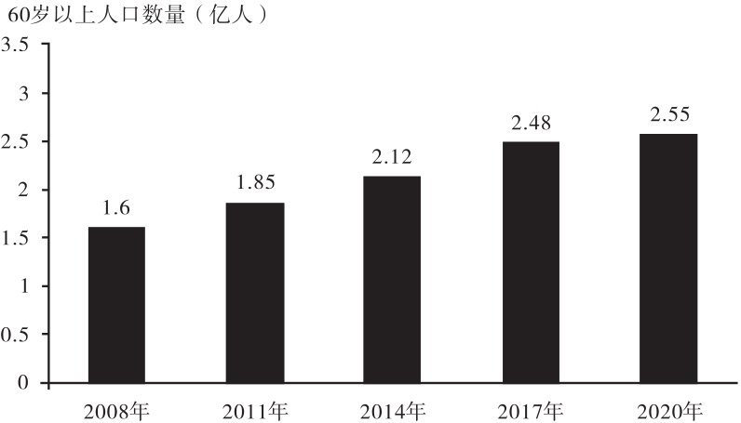
国际标准:“一个国家或地区60
岁以上的老年人口占总人口的
比重达到10%以上,或者65岁以
上的老年人口占总人口的比重
达到7%以上,就意味着这个国
家或地区进入老龄化社会。”
我国2000年第五次人口普查:我国60岁以上的老年人口占总人口的比重为10.2%。下图为我国2008—2020年60岁以上人口数量变化图。据此完成13~14题。

Slide 19
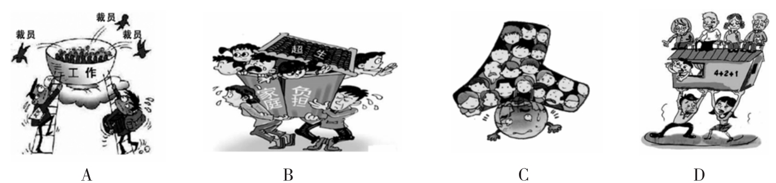
13.2008—2020年间,我国60岁以上人口增长速度最快的时间段是( )
A.2008—2011年 B.2011—2014年
C.2014—2017年 D.2017—2020年
14.下列漫画中,能反映人口老龄化带来的问题是( )
C
D

Slide 20
第13题,从图中数据可以看出,2008—2020年,我国60岁以上人口增长速度最快的时间段是2014—2017年,大约增长0.36亿老年人。第14题,人口老龄化带来的问题主要有养老保险的支出加大、青壮年的社会负担加重、看病就医难等问题。D图显示的是青壮年的负担加重。

Slide 21
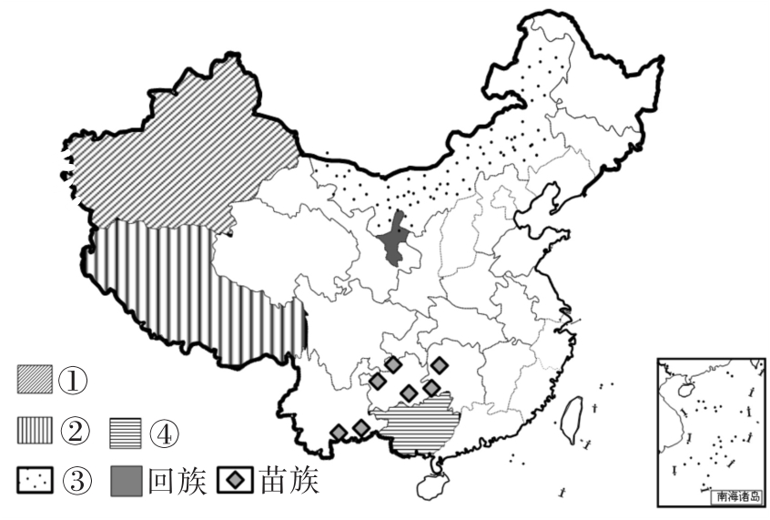
15.下图中我国少数民族与其集中分布地区相对应的是( )
A
我国部分少数民族分布图
A.维吾尔族—①地 B.蒙古族—②地
C.藏族—③地 D.朝鲜族—④地

Slide 22
维吾尔族—①地;藏族—②地;蒙古族—③地;壮族—④地。故选A。

Slide 23
二、非选择题:本大题共2小题,每小题20分,共40分。
16.阅读图文材料,完成下列各题。(20分)
材料一 中央电视台中文国际频道《远方的家》栏目推出的大型系列特别节目《边疆行》,以新闻纪实的手法,用边行走边观察的方式,从广西防城港出发到辽宁丹东,顺时针勾勒出中国版图。

Slide 24
材料二 作为《边疆行》的姊妹篇,大型系列特别节目《沿海行》采用车队行进的方式,从辽宁的丹东出发,沿中国海岸线按顺时针方向,行进到广西防城港,完成全部行程。《沿海行》与《边疆行》相呼应,完成沿中国大陆版图完整行走一圈的任务。

Slide 25
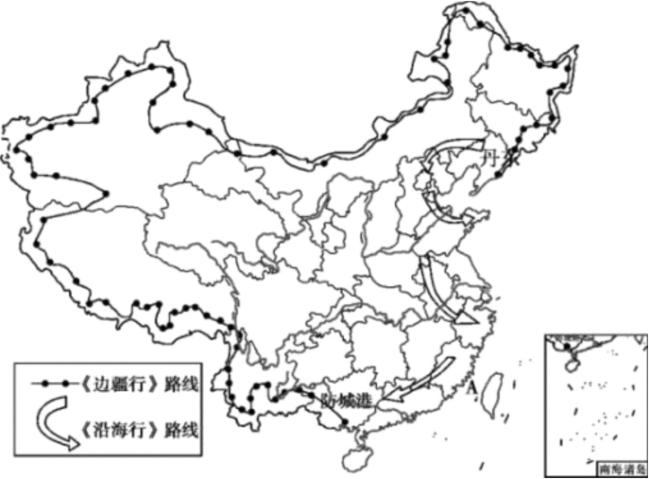
材料三 《边疆行》和《沿海行》路线图。

Slide 26
(1)《边疆行》路线经过的省级行政区域中,纬度最高的是___________省,面积最大的是___________________。(4分)
(2)我国陆上国界线漫长,通过《边疆行》路线可看出我国有陆上邻国的省级行政区域共有___________个,其中,与东南亚的缅甸、老挝、越南接壤的省是_______________。(4分)
黑龙江
新疆维吾尔自治区
9
云南省

Slide 27
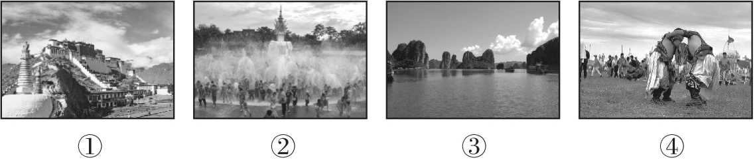
(3)下列图片与《边疆行》经过的省级行政区域的简称对应正确的是___________(2分)
B
A.①新 ②桂 ③川 ④藏
B.①藏 ②滇 ③桂 ④内蒙古
C.①新 ②滇 ③粤 ④内蒙古
D.①藏 ②新 ③桂 ④新

Slide 28
(4)《沿海行》从辽宁的丹东出发,沿中国海岸线按顺时针方向,行进到广西防城港,此路线依次经过_______________、_______________、_______________、_______________四个海域的海岸线。(8分)
(5)《沿海行》经过的A海峡是___________。(2分)
渤海
黄海
东海
南海
台湾海峡

Slide 29
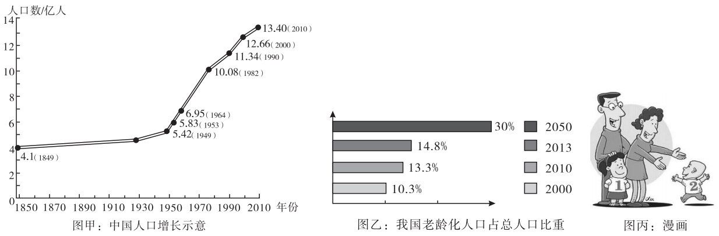
17.阅读图文材料,完成下列各题。(20分)
国际上通常看法是,当一个国家60岁以上老年人口占人口数的10%,即意味着这个国家处于老龄化社会。

Slide 30
(1)图甲显示,中华人民共和国成立前人口增长___________,中华人民共和国成立后,人口增长___________。1980年后,我国人口增长速度___________,这是因为我国把 ___________作为一项基本国策。(8分)
(2)图乙显示,2013年我国60岁以上人口占全国人口的___________,我国60岁以上人口占全国的比重越来越______,反映出我国人口的___________问题越来越严重。(6分)
(3)漫画(图丙)反映了我国“___________ ”政策,这样做的主要目的是什么?(6分)
缓慢
迅速
降低
计划生育
14.8%
大
老龄化
全面二孩
减缓人口老龄化;增加劳动力;提高出生率;调节男女比例。

